Slide 1

职业生涯规划
竞争无所不在，压力也无所不存。只要你有所作为。
汇报人：
学号：

Slide 2
CONTENTS
1
PART ONE
PART TWO
2
个人简介
职业目标
PART THREE
PART FOUR
3
4
成长行动
反思与行动计划
PART FIVE
PART SIX
5
6
风险评估与调整
结束语

Slide 3
1
part
个人简介

Slide 4
1
PART ONE
个人简介
基本信息
杭州电子科技大学计算机学院在读大二学生，也是一名共青团员。
个人性格
待人真诚、友善；办事认真细致,善于自律，能够吃苦耐劳，喜欢独立工作；热爱学习，热爱大自然。
兴趣爱好
兴趣广泛而不精，喜欢种植，绘画，做手工，练字，编程等

Slide 5
1
PART ONE
个人简介
职业兴趣
研究型，希望日后能在科研方面工作
职业能力
信息收集和集成能力、动手能力、书写能力和观察能力强，信息分析能力也不错。数理逻辑能力一般，组织管理和社会交往能力较弱
职业价值观
希望职业长期稳定，能从所选的职业中不断学习并获得新知识，发掘自身的潜能，实现自己的人生目标和价值，为国家发展贡献力量。

Slide 6
2
part
职业目标

Slide 7

2
PART TWO
职业目标
职业认知
（1）社会环境分析：
近年来，随着大学毕业本科生的人数增加，互联网裁员浪潮的开启，就业竞争形势愈加激烈，大学生就业难，失业率居高不下。
（2）行业环境分析：
计算机行业发展有始终深受国家的重视。《计算机行业2023年度策略报告》中指出，我国数字经济将转向深化应用、规范发展、普惠共享的新阶段。发展数字经济是把握新一轮科技革命新机遇的战略选择。数字经济正在成为改变全球竞争格局的关键力量。

Slide 8
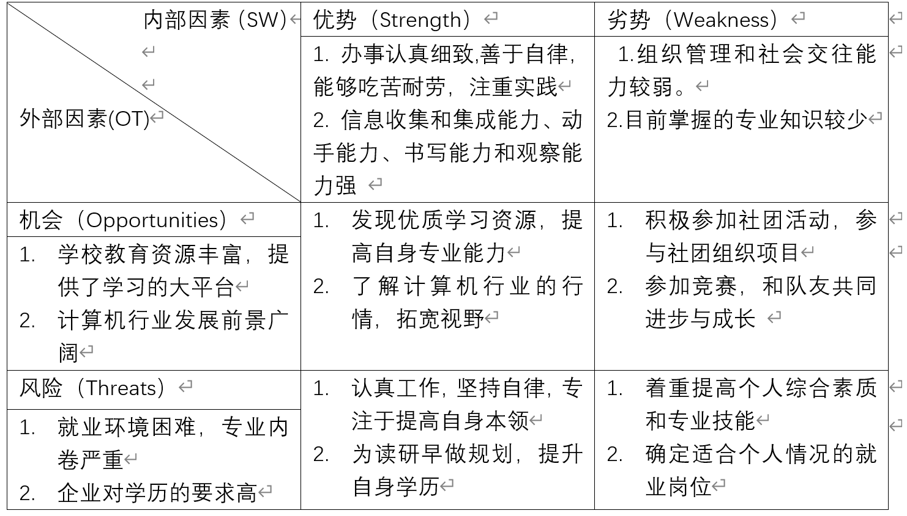
2
PART TWO
职业目标
职业定位（SWOT分析）

Slide 9



2
PART TWO
职业目标
职业目标
成为一名计算机领域的科研工作者

Slide 10
3
part
成长行动

Slide 11
3
PART THREE
成长行动
大学期间
大一
成功项目展示
①学好专业课知识，掌握一到两门编程语言
②通过四六级考试
③参加一到两个社团活动，拓宽人脉
④参加志愿活动，丰富课余生活
⑤开展专业调研，做好职业生涯规划大纲
请在此处添加具体内容，文字尽量言简意赅，简单说明即可，不必过于繁琐，注意版面美观度。
成功项目展示
成功项目展示
请在此处添加具体内容，文字尽量言简意赅，简单说明即可，不必过于繁琐，注意版面美观度。
请在此处添加具体内容，文字尽量言简意赅，简单说明即可，不必过于繁琐，注意版面美观度。

Slide 12
3
PART THREE
成长行动
①学好专业课知识，掌握一到两门编程语言
②通过四六级考试
③参加一到两个社团活动，拓宽人脉
④参加志愿活动，丰富课余生活
⑤开展专业调研，做好职业生涯规划大纲
①学好专业课，参加专业竞赛，提高编程能力
②完善个人简历，找实习工作，提前适应社会生活
③为考研做准备
02
04
大一
大二
大三
大四
01
①学好专业课知识，坚持刷题，提高编程能力
②参加学校的实验室项目，探索感兴趣的科研领域
③参加学科竞赛、编程大赛，提高个人综合能力
④坚持学习英语
03
①专心准备考研
②达成毕业要求

Slide 13
3
PART THREE
成长行动
大学毕业后
首选目标
若考研上岸，则为研究生生活提前做准备
备选目标
若考研失败，衡量自身情况，为二战做准备

Slide 14
4
part
反思与行动计划

Slide 15


4
PART FOUR
反思与行动计划
反思：目前大一的计划已经圆满完成，大二的计划正在奋力进行中；但是我发现了以下问题：首先个人编程能力水平中等，没有突出的闪光点；其次需要准备的事情较多，但时间利用率不足
行动计划：专注于对自身成长和科研有帮助的事情，学会减负增效；在专业学习中发现自己的擅长领域，深耕并发掘自身特长

Slide 16
5
part
风险评估与调整

Slide 17



5
PART FIVE
风险评估与调整
该方案是为自己量身定制的计划，可行性高，但是如遇到特殊情况，将会适时更新计划，力图达到收益最大化。

Slide 18
6
part
结束语

Slide 19
不管遇到多大的困难，都要勇敢生活，不断为人生添加五彩斑斓的颜色。
谢谢大家！

